Slide 1
ПЕДАГОГИЧЕСКИЙ ПРОЕКТ
«Читаем вместе»
Возраст обучающихся: воспитанники 4-5 лет
Количество обучающихся: 26 детей
Срок реализации: 1 неделя
Автор-составитель:
Рожкова Евгения Александровна,
Воспитатель
Сапелкина Елизавета Анатольевна,
Воспитатель

Slide 2
Книга входит в жизнь ребенка с самого раннего возраста, сопровождает на протяжении всего дошкольного детства и остается с ним на всю жизнь. С книгой начинается его знакомство с миром литературы, с миром человеческих взаимоотношений и со всем окружающим миром в целом

Slide 3
Тип проекта: коммуникативно-творческий, детско-семейный
По количеству участников: групповой
По длительности: краткосрочный (21.08.2023 – 25.08.2023)
Участники проекта: воспитанники средней группы, воспитатели, родители воспитанников

Slide 4
Цель: помочь родителям осознать ценность детского чтения как эффективного средства образования и воспитания дошкольников, интеллектуального ресурса их развития личности, как залог их жизненного успеха; активизировать работу родителей по пропаганде и развитию детского чтения в семье, вовлечь каждого родителя в решение проблемы детского чтения и развития

Slide 5
Задачи:
Обучающие:
-прививать интерес к чтению литературных произведений, их обсуждению;
-учить самостоятельно и последовательно передавать содержание текста, использовать в пересказе выразительные средства, характерные для литературного произведения;
-формировать умение с помощью воспитателя инсценировать и драматизировать сказки;
-побуждать к заучиванию наизусть коротких стихотворных текстов;
Развивающие:
-развивать познавательный процесс;
-развивать восприятие, диалогическую и монологическую речь, память, мышление;
-развивать желание узнавать из книг информацию об окружающем мире, о существовании в нём добра и зла;
Воспитательные:
- способствовать поддержанию традиций семейного чтения;
- воспитывать бережное отношение к книге;
-воспитывать отзывчивость на содержание прочитанного, радоваться победе положительного героя.

Slide 6
Задачи по работе с родителями:
1. Приобщать детей и родителей культуре совместного семейного чтения, воспитывать грамотного читателя.
2. Повысить эффективность работы по приобщению детей к чтению книг во взаимодействии всех участников образовательного процесса: педагогов, детей, родителей.
3. Способствовать поддержанию традиций семейного чтения.
4. Повысить культуру речи педагогов, родителей, детей.
5. Воспитывать бережное отношение к книге.

Slide 7
Ресурсы проекта :
№ | Название | Содержание
1. | Учебно– методические | художественная литература; методическая литература; наглядный иллюстрационный материал | конспекты; РППС группы; театрализованные и подвижные игры.
2. | Материально-технические | - ноутбук; - принтер; - сканер; | - фотоаппаратура; -доступ к сети Интернет; -материалы для продуктивной деятельности;
3. | Кадровые | - воспитатель; младший воспитатель.
4. | Информационные | Официальный сайт детского сада
5. | Нормативно – правовые | - ФЗ от 29.12.2012 № 273-ФЗ «Об образовании в Российской Федерации»; - Конвенция о правах ребенка; - СанПин; -Федеральный государственный образовательный стандарт дошкольного образования (Приказ Министерства образования и науки Российской Федерации от 17 октября 2013 года №1155 с обновлениями); - Устав ОО; - Локальные нормативные акты ОО.
6. | Финансовые | - собственные средства

Slide 8
ПРИМЕРНЫЙ ПОЭТАПНЫЙ ПЛАН ПРОЕКТА:
Первый этап- подготовительный
1. Подбор и анализ методической литературы и интернет- ресурсов по теме проекта.
2. Диагностика знаний детей по теме проекта, анкетирование родителей.
3. Составление плана работы над проектом.

Slide 9
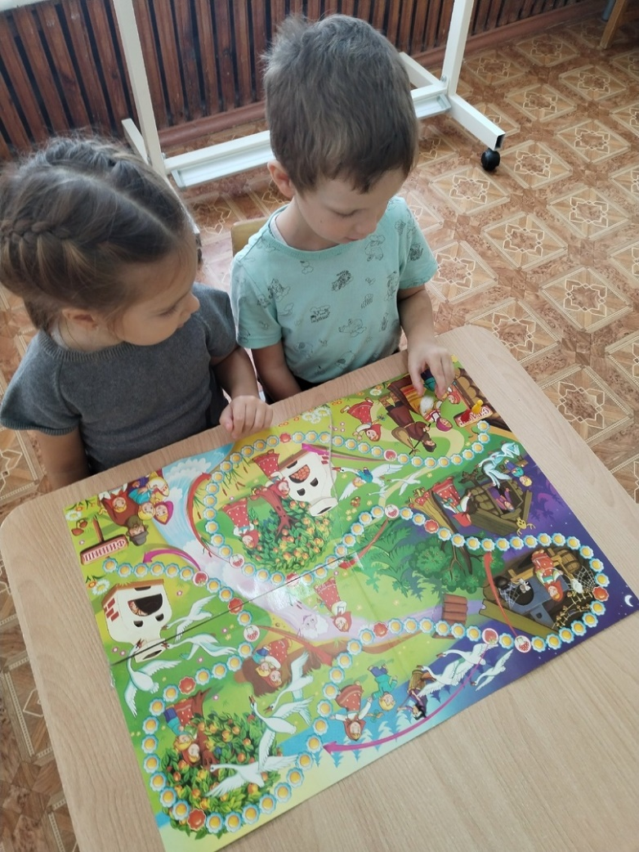
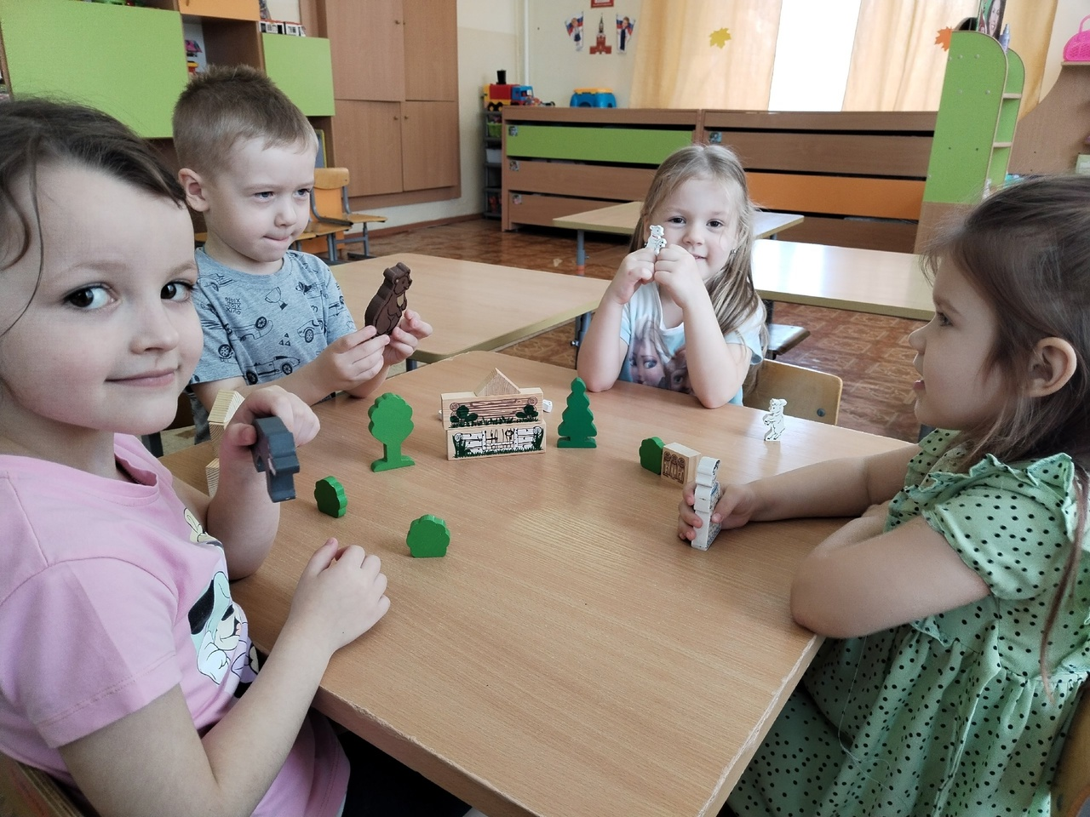
Второй этап -основной

Slide 10
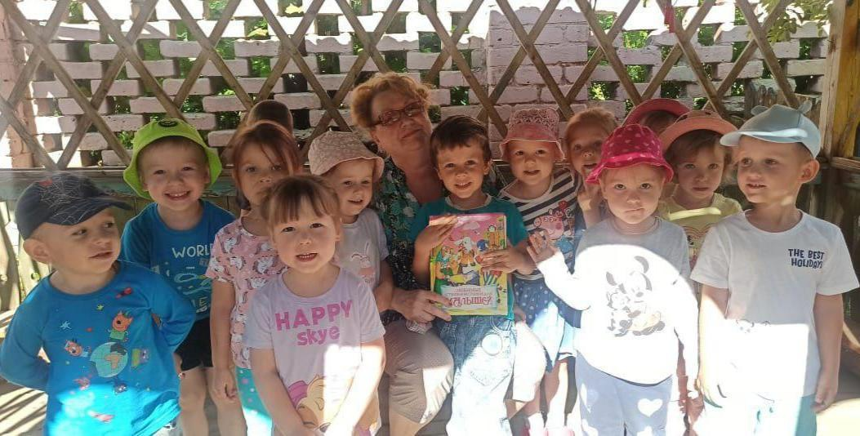
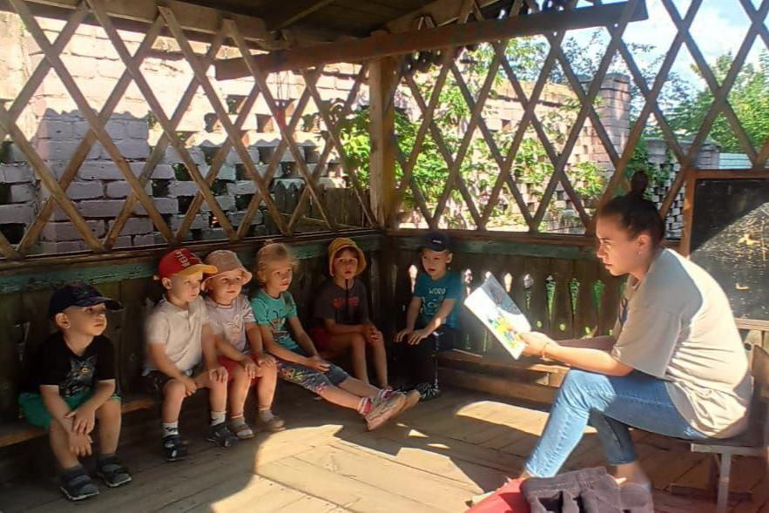
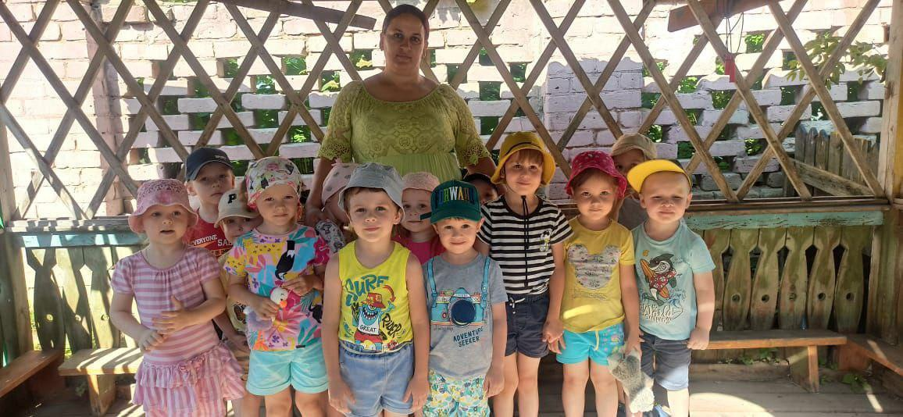

Slide 11
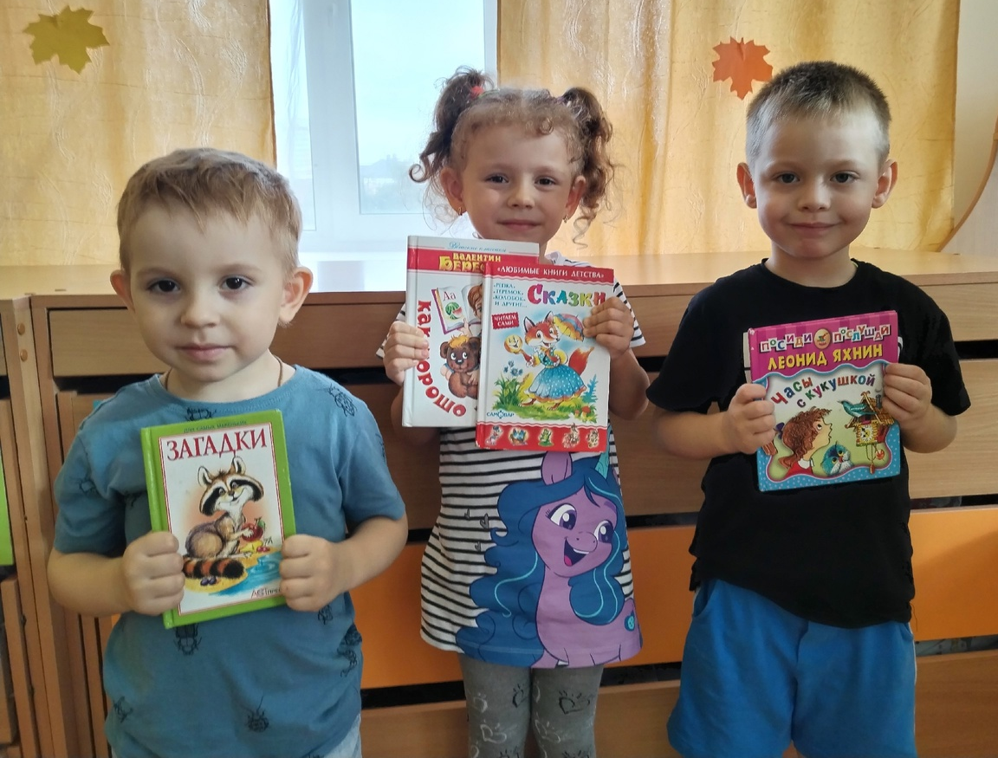
Третий этап – заключительный
»
участие в акции «Подари книгу

Slide 12
Конечные результаты
Родители:
Ежедневно поддерживают традиции семейного чтения.
Повышают интерес ребенка к чтению художественной литературы.
Расширяют круг детского чтения за счет введения новых тематических рубрик.
Проявляют уважение к чтению и относятся к нему, как к серьезному и очень важному и нужному семейному занятию

Slide 13
Воспитанники:
Умеют самостоятельно выбирать художественные произведения для семейного прочтения.
Умеют правильно обращаться с книгой, ведут беседы о прочитанном, анализировать текст на доступном уровне.
Сформирован интерес к литературе как к виду искусства.
Сформированы нравственные качества ребенка.
Сформирована потребность ежедневного общения с художественной литературой.

